Slide 1

第13小组 Lab1 报告
张皓捷 邰荟媛 陈歆睿 邢书豪 程茜 陶心愉

Slide 2


目录
CONTENTS
01
02
03
04
设计原则和模式
测试用例的添加
新需求适配度分析
设计架构

Slide 3

01
设计架构

Slide 4

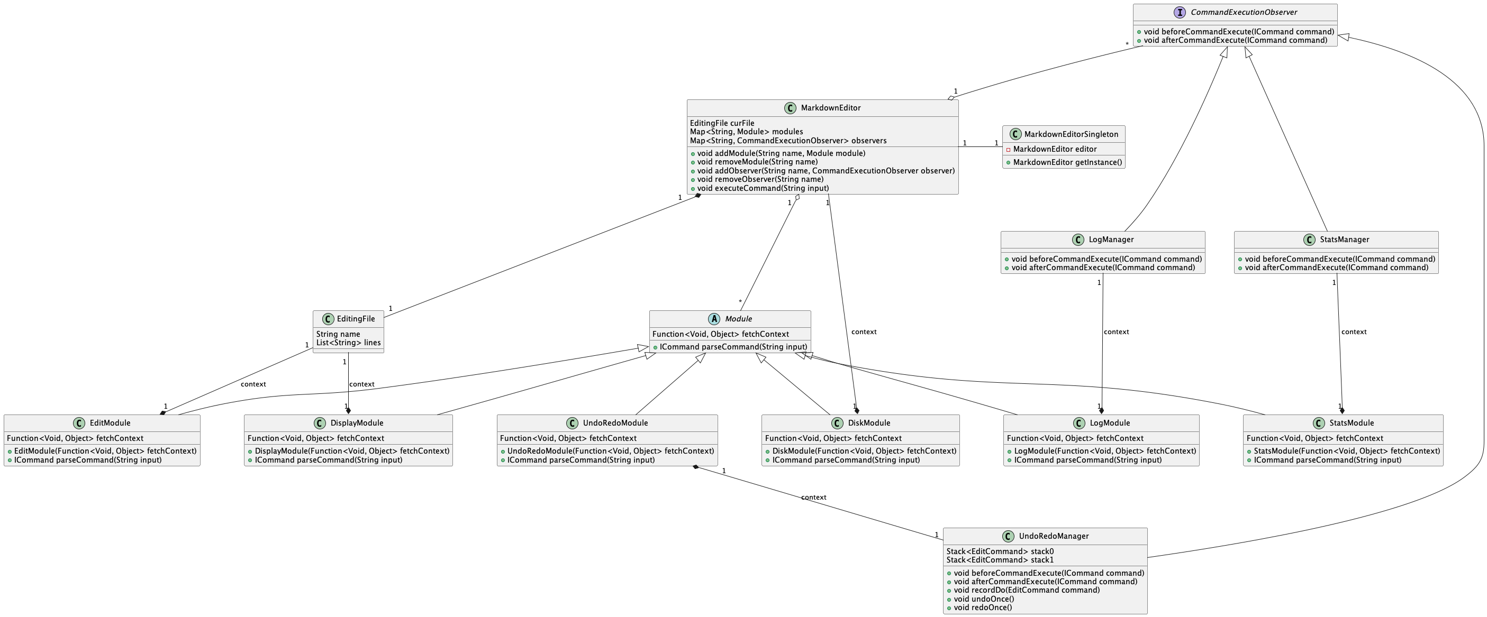
设计架构—UML类图(main)

Slide 5
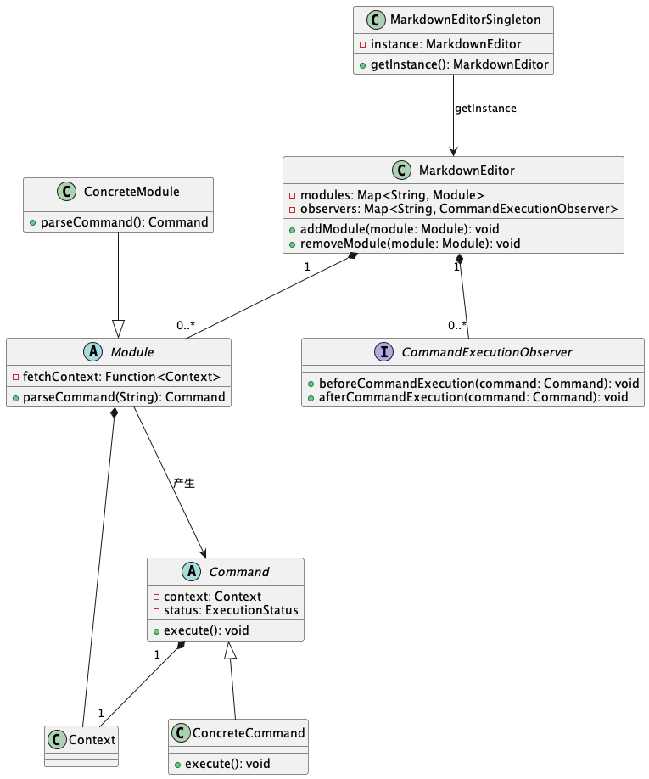
设计架构—UML类图(main)
MarkdownEditorSingleton：单例模式，用于管理全局唯一的MarkdownEditor对象
MarkdownEditor：主类，持有多个Module对象，以完成不同的功能
Module类：代表一个功能模块
具体的实现对象有EditorModule、DisplayModule、DiskModule、LogModule、StatsModule、UndoRedoModule等
fetchContext对象：用户在解析命令时获得命令执行的上下文，并将其传递给新创建的Command对象
parseCommand方法：解析输入的字符串并产生对应的Command对象。
不同的Module对应不同的Context对象
例如：EditorModule对应的上下文是EditingFile，LogModule和StatsModule对应的上下文分别是LogManager和StatsManager
调用Command对象的execute()方法，执行命令，以完成操作

Slide 6
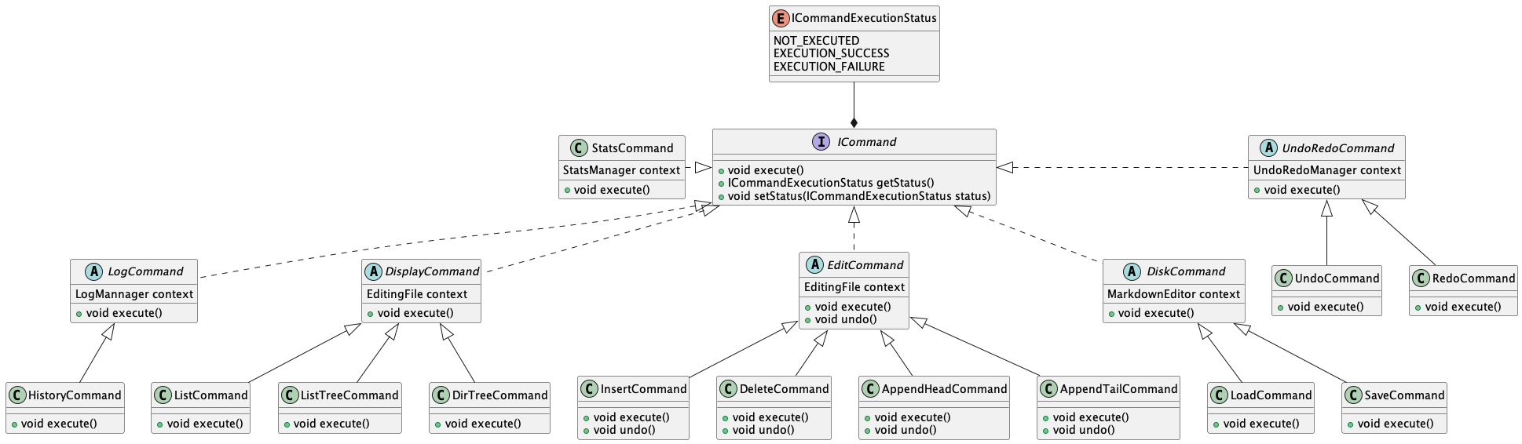
设计架构—UML类图(command)
每个Module会产生自己对应的Command对象

Slide 7
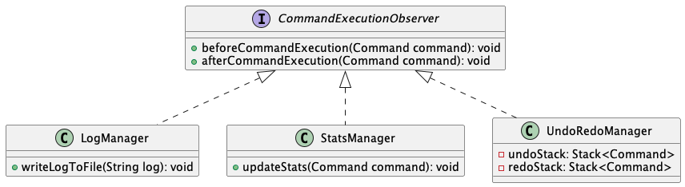
设计架构—UML类图(observer)
观察者模式
日志记录功能
LogManager类是LogModule的上下文
LogManager类实现了CommandExecutionObserver接口，用于接收Command对象的执行通知
LogManager接受到通知后，自己在内部实现日志记录的功能

Slide 8
设计架构—UML类图(observer)
观察者模式
统计功能
StatsManager类是StatsModule的上下文
StatsManager类实现了CommandExecutionObserver接口，用于接收Command对象的执行通知
StatsManager接受到通知后，自己在内部实现统计功能

Slide 9
设计架构—UML类图(observer)
观察者模式
撤销重做功能
UndoRedoManager类是UndoRedoModule的上下文
UndoRedoManager类实现了CommandExecutionObserver接口，用于接收Command对象的执行通知
UndoRedoManager在内部使用了两个栈undoStack和redoStack实现撤销重做功能

Slide 10
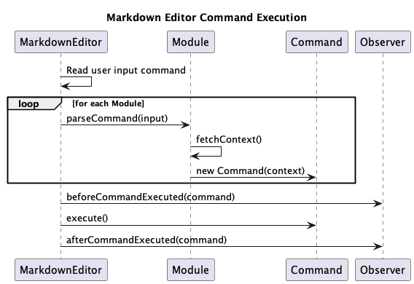
设计架构—UML时序图
工作流程：
MarkdownEditor类从控制台读取用户输入的命令字符串
MarkdownEditor类将输入交给其持有的所有Module对象，看看哪个Module能够解析这个命令字符串并返回一个Command对象
在这个过程中，Module对象会调用fetchContext()方法，获得命令执行的上下文，并将这个上下文传递给新创建的Command对象

Slide 11
设计架构—UML时序图
工作流程：
MarkdownEditor类调用其持有的所有观察者的beforeCommandExecuted()方法，通知观察者即将开始执行命令
MarkdownEditor类调用Command对象的execute()方法，执行命令
MarkdownEditor类调用其持有的所有观察者的afterCommandExecuted()方法，通知观察者命令执行完毕

Slide 12
02
设计原则和模式

Slide 13
设计原则
开放封闭原则
单一职责设计原则
当需要实现新的命令，只需要扩展实现新的Module和Command，并将新实现的Module添加到MarkdownEditor中。不需要修改MarkdownEditor和原有的Module和Command。
每个Module和Command都只负责实现自己的功能，不会包含其他功能。

Slide 14
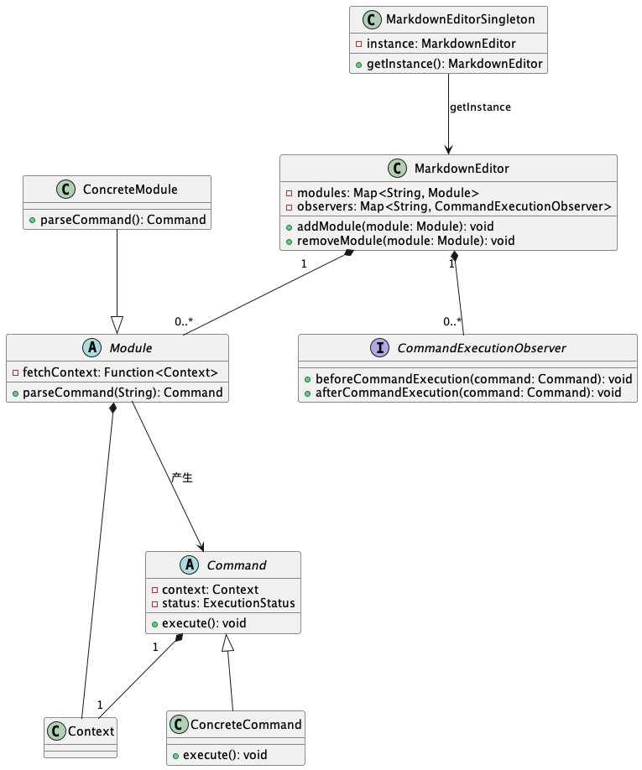
设计模式
单例模式：
MarkdownEditorSingleton类是单例模式，用于管理全局唯一的MarkdownEditor对象
简单工厂模式：
Module的parseCommand(String)方法是简单工厂模式，用于根据输入的命令字符串，创建对应的Command对象

Slide 15
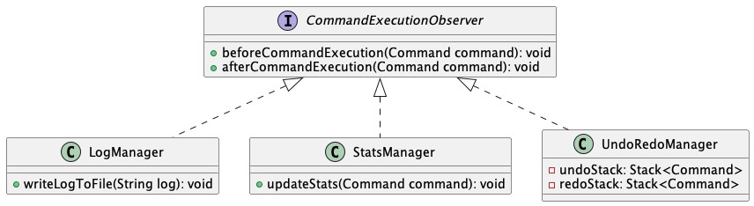
设计模式
观察者模式：
LogManager、StatsManager和UndoRedoManager类都实现了CommandExecutionObserver，这是观察者模式，用于实现日志记录、统计和撤销重做功能

Slide 16
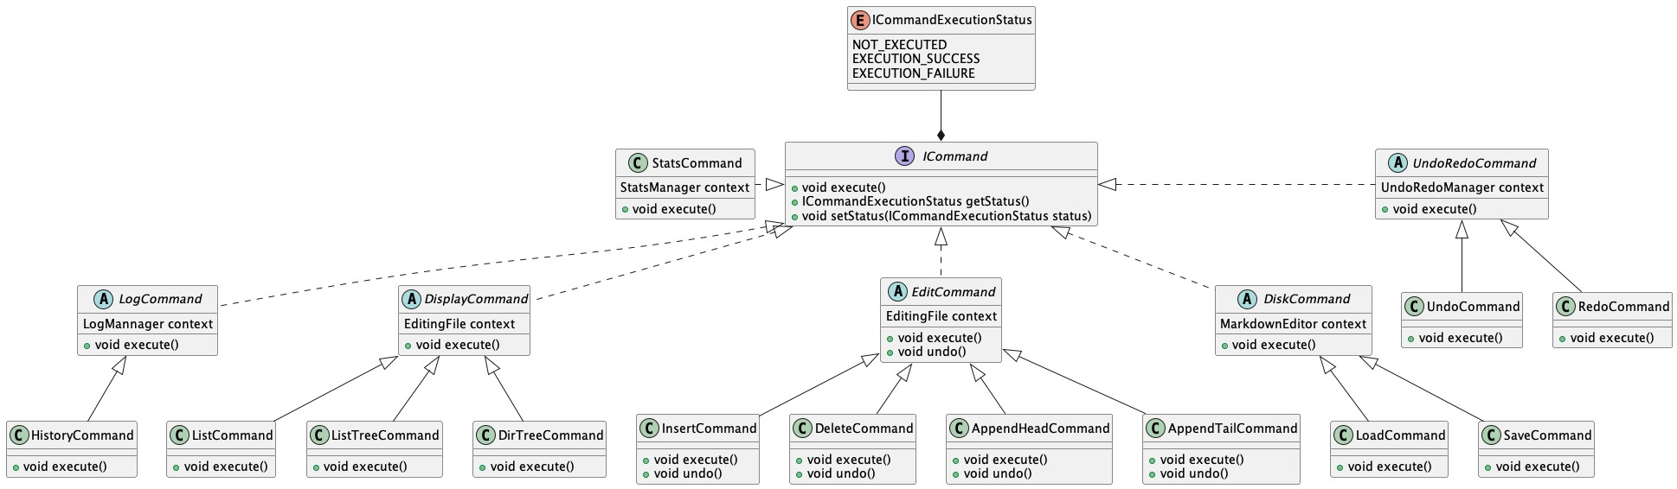
设计模式
命令模式：
Command类是命令模式，用于实现命令的执行
代理模式：
为了防止Command的execute()方法抛出异常，将Command包装成一个代理对象。代理对象的execute()方法会捕获Command的execute()方法抛出的异常，并设置命令执行的成功/失败状态。

Slide 17
03
测试用例的添加

Slide 18
测试设计
整体测试可以拆分为两个层次：
测试Module：主要是测试各个Module的parseCommand(String)方法，看看是否能够正确解析命令字符串，并返回正确的Command对象。
测试Command：主要是测试各个Command的execute()方法，看看是否能够正确执行命令。命令执行的上下文可以使用Mock对象。
不过在实际编写的测试中并未进行层次拆分

Slide 19

测试用例
Module Tests
Disk Module
Display Module
LoadCommandTest
SaveCommandTest
DirTreeCommandTest
ListCommandTest
ListTreeCommandTest
Edit Module
Log Module
AppendHeadCommandTest
AppendTailCommandTest
DeleteCommandTest
InsertCommandTest
HistoryCommandTest
Stats Module
Undoredo Module
StatsCommandTest
UndoredoCommandTest
App Test
AppTest

Slide 20
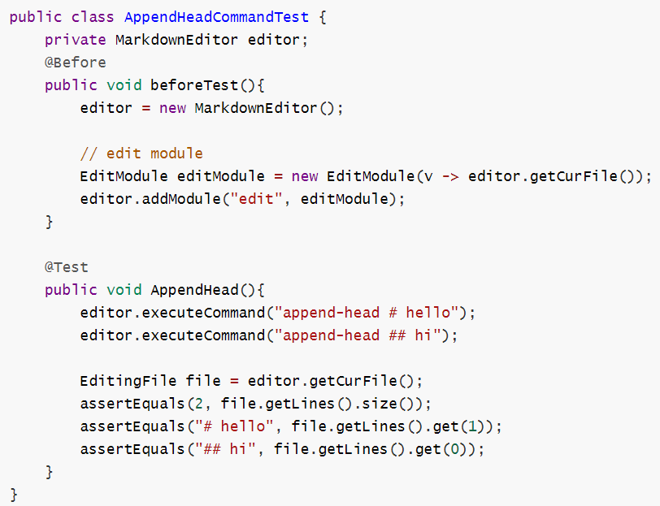
测试用例
以AppendHeadCommanTest为例
在初始化后，执行 editor.executeCommand(“append-head # hello”); editor.executeCommand(“append-head ## hi”); 依次向当前编辑文件的头部插入“hello”与“hi”
将当前编辑文件的第一与第二行与给定字符串进行对比 EditingFile file = editor.getCurFile();//获得当前编辑文件 assertEquals(2, file.getLines().size()); assertEquals("# hello", file.getLines().get(1));//对比第二行 assertEquals("## hi", file.getLines().get(0));//对比第一行

Slide 21
04
新需求适配度分析

Slide 22

需求解读
需求一：支持多个 workspace
每次装入文件后都会生成一个新的 workspace；同时使用一个活动的 workspace，每个 workspace 都可以独立进行 Lab1 规定的操作
需求二：增加有关 workspace 的命令
列出所有打开 workspace 的命令，修改后未保存的文件通过文件名后的 * 号标记
需求分析：
重新定义 load 命令：如果 load 的目标文件在内存中不存在，则新建一个 workspace 加载目标文件，反之提示用户
增加命令 switch-ws xxx.md ，用于切换 workspace；文件不存在则报错
增加命令 list-ws，列出所有打开的 workspace，在结果中使用 * 号标记未保存的文件
增加命令 close-ws xxx.md ，用于关闭指定的 workspace

Slide 23
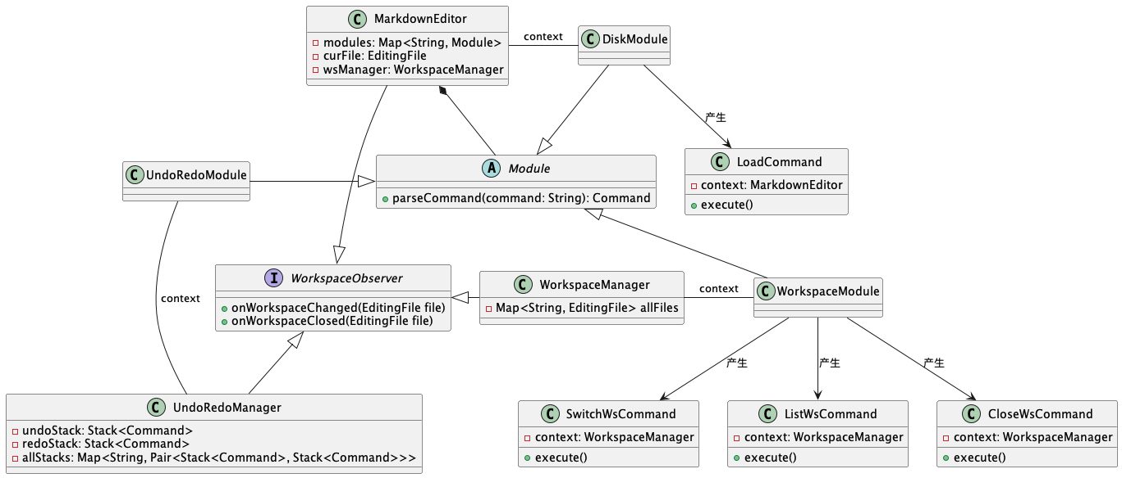
适配分析
修改 LoadCommand
当目标文件不在内存时从磁盘加载文件，并且更新 context.curFile
调用所有 WorkspaceObserver.onWorkspaceAdded(EditingFile) 方法，通知观察者当前 workspace 已改变
实现 WorkspaceModule 和 WorkspaceManager
在 MarkdownEditor 添加一个 WorkspaceModule，其上下文为 WorkspaceManager
WorkspaceModule 中包含 SwitchWsCommand, ListWsCommand 和 CloseWsCommand 命令

Slide 24
适配分析
实现 WorkspaceModule 和 WorkspaceManager
ListWsCommand ：读取 context.allFiles，列出所有 workspace
SwitchWsCommand ：读取 context.allFiles，找到目标 workspace，并且调用 WorkspaceObserver.onWorkspaceChanged(EditingFile) 方法通知所有观察者。
MarkdownEditor 更新 context.curFile
UndoRedoManager 切换对应文件的 undoStack 和 redoStack
CloseWsCommand ：从 context.allFiles 中删除文件，然后调用所有的 WorkspaceObserver.onWorkspaceRemoved(EditingFile) 方法通知所有观察者
MarkdownEditor 将 context.curFile 设置为 context.allFiles 中的最后一个文件并提示用户
UndoRedoManager 需要切换对应文件的 undoStack 和 redoStack

Slide 25

THANKS

